Slide 1
量子概念是 1900 年普朗克首先提出的，距今已有一百多年的历史.其间，经过爱因斯坦、玻尔、德布罗意、玻恩、海森伯、薛定谔、狄拉克等许多物理大师的创新努力，到 20 世纪 30 年代，就建立了一套完整的量子力学理论.
微观世界的理论
量子力学
起源于对波粒二相性的认识
宏观领域
量子力学
经典力学
量子力学相 对 论
现代物理的理论基础

Slide 2


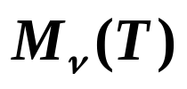
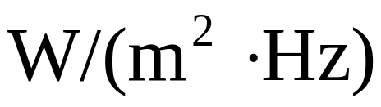
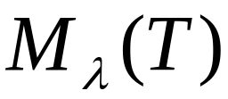
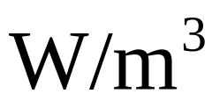
一 黑体 黑体辐射
（1）热辐射 实验证明各种温度下物体都能发出各种频率的电磁波，这种能量按频率的分布随温度而不同的电磁辐射叫做热辐射.
（2）单色辐射出射度 单位时间内从物体单位表面积发出的频率在 附近单位频率区间（或波长在
附近单位波长区间）的电磁波的能量 .
单色辐射出射度 单位：
单色辐射出射度 单位：

Slide 3
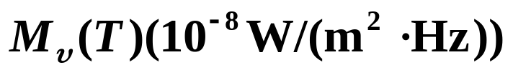
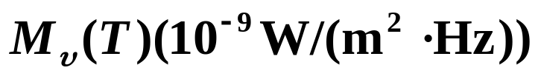
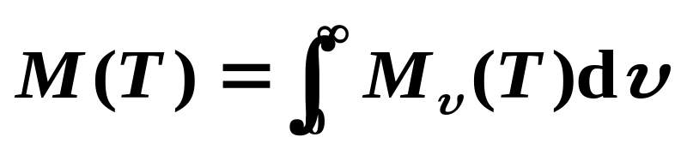

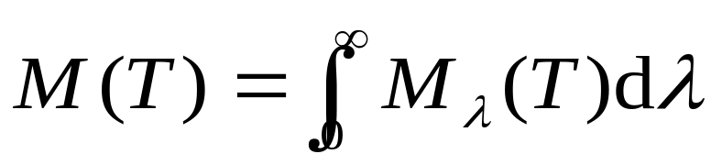
（3）辐射出射度
（辐出度）
钨丝和太阳的单色辐出度曲线
太阳
单位时间，单位
面积上所辐射出的各
种频率（或各种波长）
的电磁波的能量总和.
钨丝
太阳
（5800K）
12
10
可见光区
8
钨丝（5800K）
6
4
2
0 2 4 6 8 10 12

Slide 4


实验表明 辐射能力越强的物体，其吸收能力也越强.
（4）黑体 能完全吸收照射到它上面的各种频率的电磁辐射的物体称为黑体 .（黑体是理想模型）

Slide 5
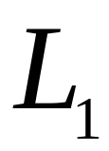
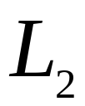


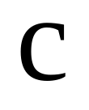
测量黑体辐射出射度实验装置
小孔
平行光管
会聚透镜
空腔
棱镜
热电偶

Slide 6
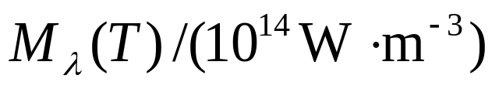
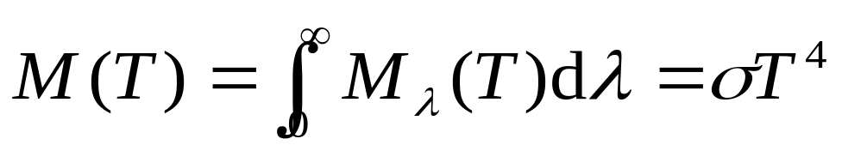
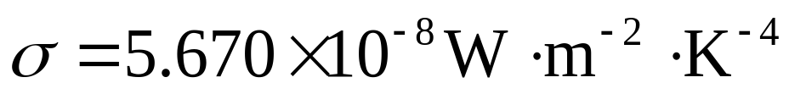
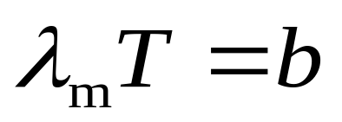


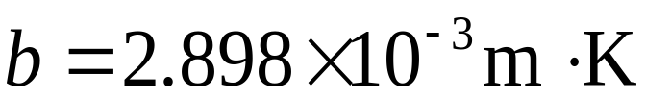
二 斯特藩 — 玻尔兹曼定律 维恩位移定律
（1）斯特藩—玻尔兹曼定律
可见光区
1.0
0.5
斯特藩—玻尔兹曼常量
（2）维恩位移定律
6000K
3000K
峰值波长
0 1000 2000
常量

Slide 7
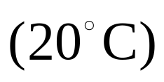
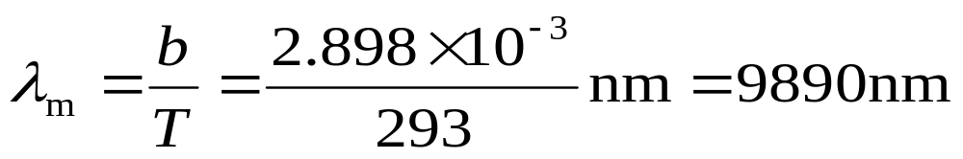
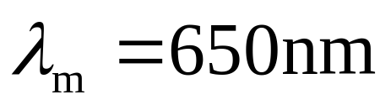
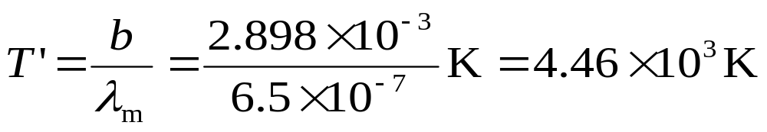
例1 （1）温度为室温 的黑体，其单色辐出度的峰值所对应的波长是多少？（2）若使一黑体单色辐出度的峰值所对应的波长在红色谱线范围内，其温度应为多少？（3）以上两辐出度之比为多少？
解
（1）由维恩位移定律
（2）取
（3）由斯特藩—玻尔兹曼定律

Slide 8
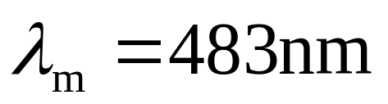
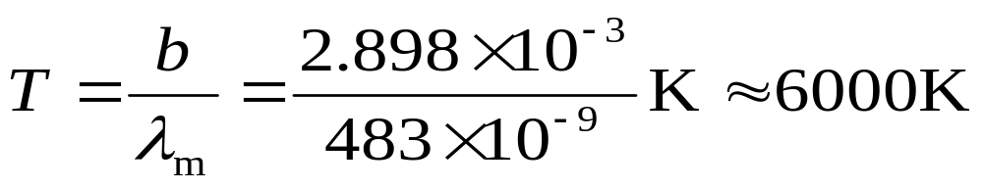
例2 太阳的单色辐出度的峰值波长 ，
试由此估算太阳表面的温度.
解
由维恩位移定律
对宇宙中其他发光星体的表面温度也可用
这种方法进行推测

Slide 9

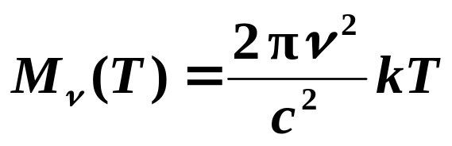


三 黑体辐射的瑞利—金斯公式 经典物理的困难
瑞利 - 金斯公式
瑞利 - 金斯公式
6
*
实验曲线
5
*
*
*
4
*
*
3
*
*
*
2
*
*
*
紫外灾难
1
*
*
*
*
0 1 2 3

Slide 10


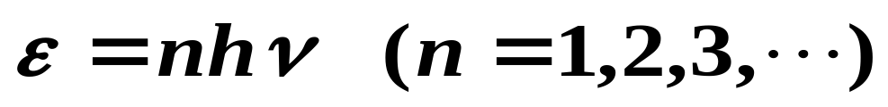




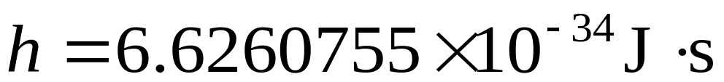

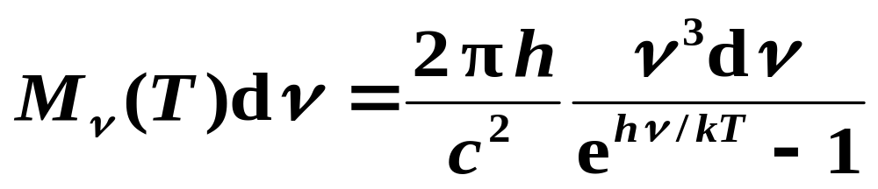
四 普朗克假设 普朗克黑体辐射公式（1900 年）
普朗克假设
(a) 金属空腔壁中电子的振动可视为一维谐振子
(b)谐振子吸收或者发射电磁波的能量是量子化的
普朗克常量
普朗克黑体辐射公式

Slide 11
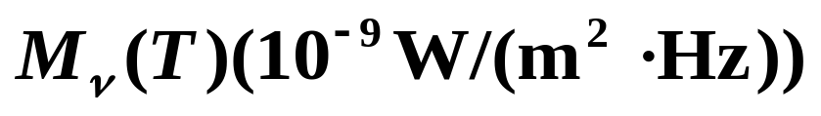
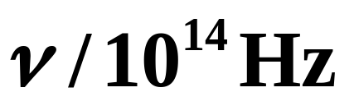
瑞利 - 金斯公式
6
*
普朗克公式的理论曲线
5
*
*
*
4
*
*
3
*
*
*
2
*
实验值
*
*
1
*
*
*
*
0 1 2 3

Slide 12

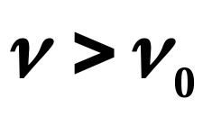
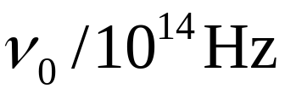
一 光电效应实验的规律
（1）实验装置
光照射至金属表面, 电子从金属表面逸出, 称其为光电子.
（2）实验规律
A
V
截止频率（红限）
仅当 才发生光电效应，截止频率与材料有关与光强无关 .
几种纯金属的截止频率
金属
铯 钠 锌 铱 铂
截止频率
4.545
5.50
8.065
19.29
11.53

Slide 13
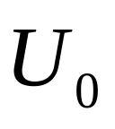
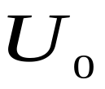



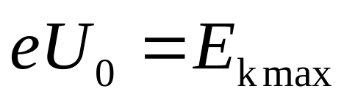



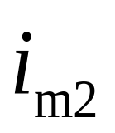

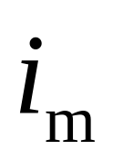

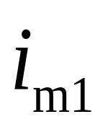
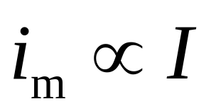
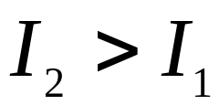
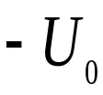


遏止电压
遏止电势差与入射光频率具有线性关系.
瞬时性
当光照射到金属表面上时，几乎立即就有光电子逸出
电流饱和值
（光强）
遏止电压 与光强无关

Slide 14
（3）经典理论遇到的困难
红限问题
按经典理论,无论何种频率的入射光,只要其强度
足够大，就能使电子具有足够的能量逸出金属 .与实
验结果不符.
瞬时性问题
按经典理论，电子逸出金属所需的能量，需要有
一定的时间来积累，一直积累到足以使电子逸出金属
表面为止.与实验结果不符 .

Slide 15
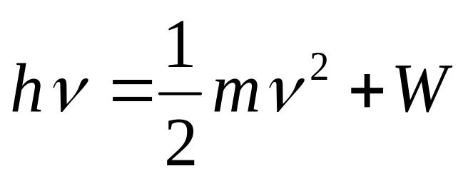

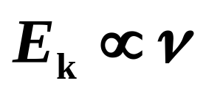

二 光子 爱因斯坦方程
ε
=
ν
光子能量
（1） “光量子”假设
h
（2）爱因斯坦方程
爱因斯坦方程
逸出功与材料有关
对同一种金属， 一定， ，与光强无关
几种金属的逸出功
金属
钠 铝 锌 铜 银 铂
2.28 4.08 4.31 4.70 4.73 6.35

Slide 16
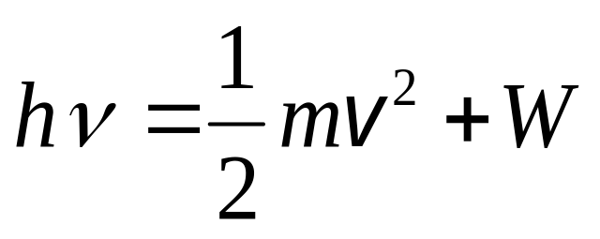
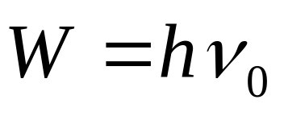
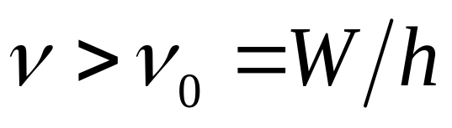
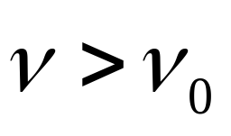
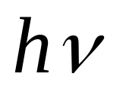
爱因斯坦方程
逸出功
产生光电效应条件条件
（截止频率）
光强越大，光子数目越多，即单位时间内产生光电
子数目越多，光电流越大.（ 时）
光子射至金属表面，一个光子携带的能量 将一
次性被一个电子吸收，若 ，电子立即逸出，
无需时间积累（瞬时性）.

Slide 17

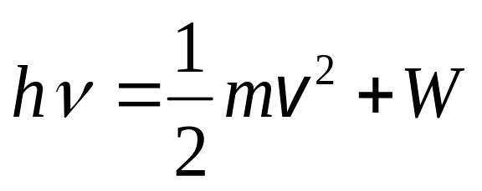
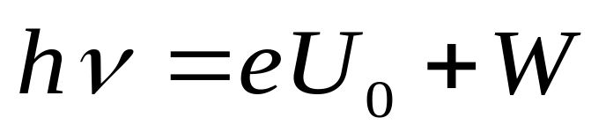
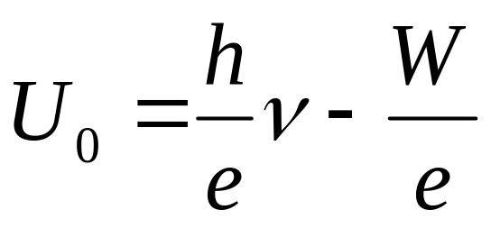
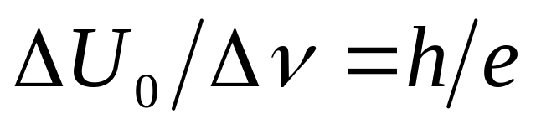



（3） 的测定
爱因斯坦方程
遏止电势差和入射光频率的关系

Slide 18




（4） 光子动量的关系式

Slide 19



例1 波长为450nm的单色光射到纯钠的表面上.
求 （1）这种光的光子能量和动量；
（2）光电子逸出钠表面时的动能；
（3）若光子的能量为2.40eV，其波长为多少？
解 （1）
（2）
（3）

Slide 20




练习1：
以一定频率的单色光照射在某种金属上，测出光电流在图中用实线表示，然后保持光的频率不变，增大照射光的强度，测出光电流曲线在图中用虚线表示。满足题意的图是：
（A）
（B）
（C）
（D）

Slide 21









练习2：
在光电效应实验中，测出某金属的遏止电压U₀与入射光频率ν之间的关系如图所示。由此可知该金属的红限频率ν₀= Hz；逸出功A= eV。

Slide 22

三 光电效应在近代技术中的应用
光控继电器、自动控制、
自动计数、自动报警等.
光控继电器示意图
光
放大器
接控件机构
光电倍增管

Slide 23



四 光的波粒二象性
（1）波动性： 光的干涉和衍射
（2）粒子性： （光电效应等）
描述光的
粒子性
描述光的
波动性

Slide 24




总结:
1、爱因斯坦方程
2、遏止电压
3、截止频率
（纵坐标为0时，可看出截止频率大小。
横坐标为0的点可看出逸出功的大小）
k=h/e
=W/h
-W/e

Slide 25




Slide 26



Slide 27


